Slide 1
Rust

Slide 2
简介
Rust是由Mozilla^{[11]}主导开发的通用、编译型编程语言。设计准则为“安全、并发、实用”，^{[12][13]}支持函数式、并发式、过程式以及面向对象的编程风格。
Rust 语言原本是 Mozilla 员工 Graydon Hoare 的私人项目，而 Mozilla 于 2009 年开始赞助这个项目^{[14]}，并且在 2010 年首次揭露了它的存在^{[15]}。也在同一年，其编译器源代码开始由原本的 OCaml 语言转移到用 Rust 语言，进行 bootstrapping 工作，称做 rustc^{[16]}，并于 2011 年实际完成^{[17]}。这个可自我编译的编译器在架构上采用了 LLVM 做为它的后端。
第一个有版本号的 Rust 编译器于 2012 年 1 月发布。^{[18]} Rust 1.0 是第一个稳定版本，于 2015 年 5 月 15 日发布。^{[19]}

Slide 3
Cargo
Cargo 是 Rust 的构建系统和包管理器。它可以为你处理很多任务，比如构建代码、下载依赖库并编译这些库。
cargo new helloworld
cargo check
cargo build
cargo run
cargo run –release

Slide 4
Hello，world!
fn main() {
//!表示调用宏不是函数
println!("Hello, world!");
}

Slide 5
变量与可变性
变量通过关键字let创建，let创建的变量为不可变变量，不可变变量只能被赋值一次。
通过let mut来创建一个可变变量。
变量的类型一旦被确认，不可再接收其它类型的值。

Slide 6
变量隐藏
声明两个同样名称的变量叫变量隐藏
隐藏用法一：修改变量为可变
let msg ="Hello,world!";
let mut msg = msg;
msg="123";
println!("msg= {}",msg);
隐藏用法一：修改变量为不可变
let mut a = "123";
a="456";
let a=a;
println!("msg= {}",a);

Slide 7
数据类型
标量类型和复合类型
Rust 有四种基本的标量类型：整型、浮点型、布尔类型和字符类型
复合类型（Compound types）可以将多个值组合成一个类型。Rust 有两个原生的复合类型：元组（tuple）和数组（array）。

Slide 8
整型
整型：i8,u8,i16,u16,i32,u32,i64,u64,isize,usize
isize 和 usize 类型依赖运行程序的计算机架构：64 位架构上它们是 64 位的， 32 位架构上它们是 32 位的。
长度 | 有符号 | 无符号
8-bit | i8 | u8
16-bit | i16 | u16
32-bit | i32 | u32
64-bit | i64 | u64
arch | isize | usize

Slide 9
浮点
Rust 也有两个原生的 浮点数（floating-point numbers）类型，它们是带小数点的数字。Rust 的浮点数类型是 f32 和 f64，分别占 32 位和 64 位。默认类型是 f64，因为在现代 CPU 中，它与 f32 速度几乎一样，不过精度更高。
let num :f32=100.0;
let num:f64 =100.0;

Slide 10
布尔，字符
//字符类型
let a ='a';
//bool
let a = true;
let a:bool =true;

Slide 11
元组
元组是一个将多个其他类型的值组合进一个复合类型的主要方式。
let tup: (i32, f64, u8) = (500, 6.4, 1);
let a=tup.0;
let b=tup.1;

Slide 12
数组
数组:固定长度，类型一致
let array=[0,1,2,3]; //声明一个数组，自动识别类型为整形
let array:[i32;5]; //类型为i32，长度为5，没有初始化，不能直接使用
let array=[1;20]; //长度为20,初始值都为1
let len = array.len(); //查询数组长度
let first = array[0]; //获取数组第一个值

Slide 13
所有权
所有权（系统）是 Rust 最独特的功能，其令 Rust 无需垃圾回收（garbage collector）即可保障内存安全
规则：
Rust 中的每一个值都有一个被称为其 所有者（owner）的变量。
值有且只有一个所有者。
当所有者（变量）离开作用域，这个值将被丢弃。

Slide 14
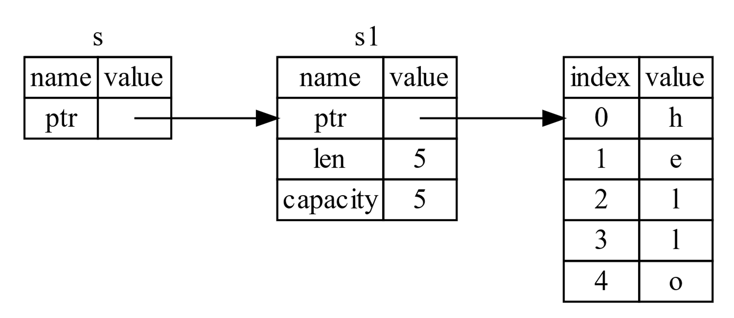
引用和借用
我们将获取引用作为函数参数称为 借用（borrowing）
let s1=String::from(“hello”);
let s=&s1;

Slide 15
引用的规则
在任意给定时间，要么 只能有一个可变引用，要么 只能有多个不可变引用。
引用必须总是有效。
函数的引用参数默认是不可改变，如果需要改变，需要加mut

Slide 16
slice ，&str，string
slice数据类型，没有所有权。它允许引用集合中一段连续的元素序列，而不用引用整个集合
字符串字面值就是一个slice

Slide 17
slice ，&str，string
let s=“hello”; //s的类型是&str
let hello=String::from(“hello”);
let s=&hello[0..2]; //s的类型是&str
注意：&hello[start..end]中的偏移量是指字节偏移，而不是字符偏移。
Rust中的string采用utf-8编码，一个汉字占用三个字节，一个英文字母占用一给字节，所以&hello[start..end]取出的不一定是一个可识别的字符，很多是 字节码。

Slide 18
Vector与map
vector 允许我们在一个单独的数据结构中储存多于一个的值，它在内存中彼此相邻地排列所有的值。vector 只能储存相同类型的值
//创建
let v:Vec<i32> = Vec::new();
let v = vec![1,2,3]; //Vec<32>
HashMap<K, V> 类型储存了一个键类型 K 对应一个值类型 V 的映射。它通过一个 哈希函数（hashing function）来实现映射，决定如何将键和值放入内存中。
let mut m:HashMap<String,i32> = HashMap::new();

Slide 19
泛型
泛型是具体类型或其他属性的抽象替代。
以下代码编译不过，因为不知道类型T的具体行为（ item > largest 可能无法操作）
fn largest<T>(list: &[T]) -> T {
let mut largest = list[0];
for &item in list.iter() {
if item > largest {
largest = item;
}
}
largest
}

Slide 20
trait
trait定义一组公共的行为（类似于接口）
pub trait Summary {
fn summarize(&self) -> String；
}
Trait 可以方法可以有默认行为
pub trait Summary {
fn summarize(&self) -> String {
String::from("(Read more...)")
}
}
多个trait
fn some_function<T, U>(t: T, u: U) -> i32
where T: Display + Clone, U: Clone + Debug { }

Slide 21
生命周期（1）
Rust 中的每一个引用都有其 生命周期（lifetime），也就是引用保持有效的作用域。
生命周期的主要目标是避免悬垂引用，它会导致程序引用了非预期引用的数据。
fn longest(x: &str, y: &str) -> &str {
if x.len() > y.len() {
x
} else {
y
}
}

Slide 22
生命周期（2）
fn longest<'a>(x: &'a str, y: &'a str) -> &'a str {
if x.len() > y.len() {
x
} else {
y
}
}

Slide 23
闭包
Rust 的 闭包（closures）是可以保存进变量或作为参数传递给其他函数的匿名函数。可以在一个地方创建闭包，然后在不同的上下文中执行闭包运算。不同于函数，闭包允许捕获调用者作用域中的值。
let a=|x| x ;
X的类型一旦被确认就不能再使用其它类型

Slide 24
Fn 系列 trait
Fn 系列 trait 由标准库提供。所有的闭包都实现了 trait Fn、FnMut 或 FnOnce 中的一个。在“闭包会捕获其环境”部分我们会讨论这些 trait 的区别；在这个例子中可以使用 Fn trait。
Fn：是不可变化的fn;
FnMut：是可变的fn；
FnOnce：是一次性消费的fn；
struct Cacher<T> where T: Fn(u32) -> u32
{
calculation: T,
value: Option<u32>,
}

Slide 25
迭代器
迭代器（Iterators），一种处理元素序列的方式
自定义迭代器需要实现Iterator trait
let sum: u32 = Counter::new().zip(Counter::new().skip(1)) .map(|(a, b)| a * b) .filter(|x| x % 3 == 0) .sum();

